Slide 1
Бизнес моделиране за бизнеси от кръговата икономика

Slide 2
Устойчивото потребление

Slide 3
Цел на урока
Устойчивото потребление е Свещеният Граал на екологичната устойчивост. Устойчивото потребление, накратко, означава да се разшири процесът на вземане на решения от потребителите, когато те решават да купят даден продукт или услуга, като освен цената, качеството и т.н. се включи и устойчивостта, независимо от това как е дефинирана тя.
Целта на този урок е да обясни концепцията за устойчиво потребление, да я направи по-приложима чрез практически дейности и да предостави стратегии за това как можем да постигнем по-устойчиво бъдеще.

Slide 4
Структура на урока – Устойчиво потребление
1. Какво е устойчиво потребление
2. Как да постигнем устойчиво потребление
3. Заключения и следващи дейности
Обяснение на концепцията
Дейности
Следващи стъпки

Slide 5
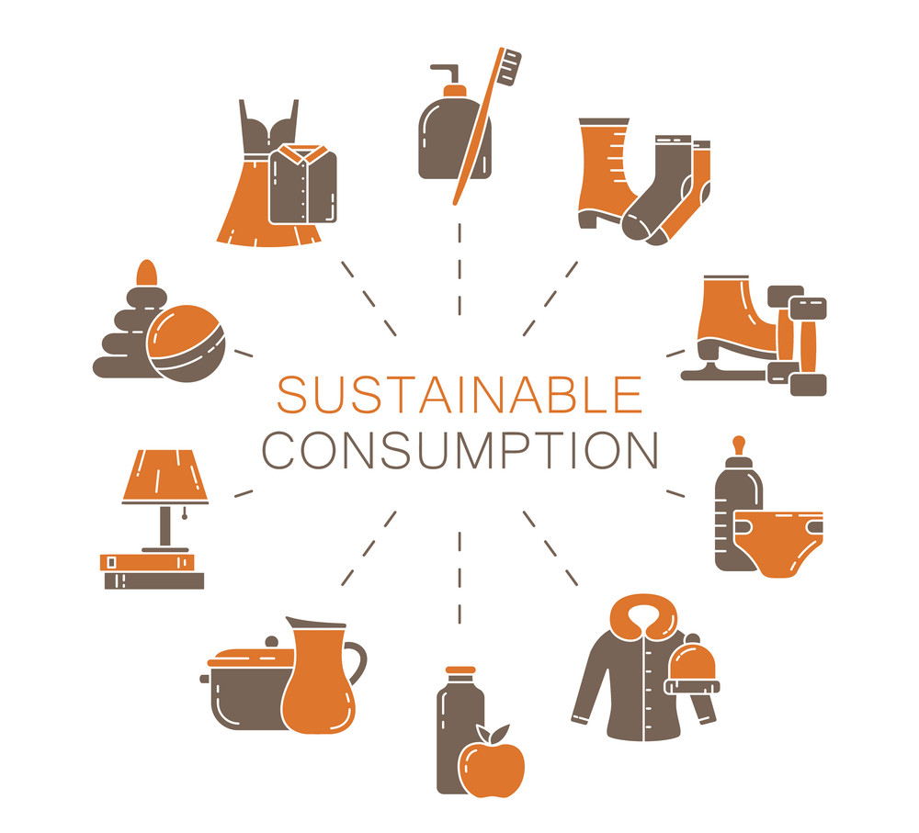
Какво е устойчиво потребление?
«Използването на услуги и свързани с тях продукти, които отговарят на основните нужди и осигуряват по-добро качество на живот, като същевременно се свежда до минимум използването на природни ресурси и токсични материали, както и количествата отпадъци и замърсители през целия жизнен цикъл на услугата или продукта, за да не се застрашават нуждите на бъдещите поколения.»

Slide 6
Факти и данни
My work - project 2
Всяка година приблизително една трета от всички произведени храни, равняващи се на 1,3 милиарда тона на стойност около 1 трилион долара, гният в кофите за боклук на потребителите и търговците на дребно или се развалят поради лоши практики на транспортиране и събиране на реколтата.
Ако хората по света преминат към енергоефективни крушки, светът ще спести 120 милиарда щатски долара годишно.
Ако до 2050 г. световното население достигне 9,6 милиарда души, за осигуряването на природните ресурси, необходими за поддържането на сегашния начин на живот, ще са необходими почти три планети.
Venus has a beautiful name and is the second planet from the Sun
“The European Commission’s support of this publication does not constitute an endorsement of the contents, which reflect the views only of the authors, and the Commission can not be held responsible for any use which may be made of the information therein.”

Slide 7
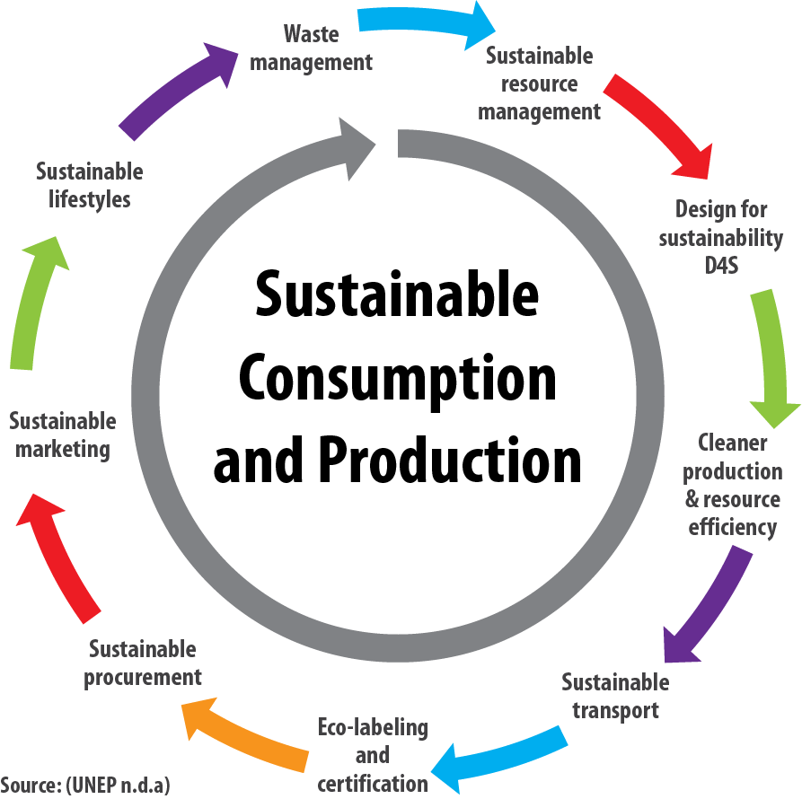
Устойчивото развитие се основава на три основни стълба: социален, икономически и екологичен.

Slide 8
Модел за вземане на решения за устойчиво потребление: Детерминанти и мотиви
Опитите да се обясни или промени поведението към по-устойчиво потребление трябва да започнат с разнообразните и взаимозависими величини на влияние върху устойчивото потребление.
На следващото изображение е демонстриран общ модел за вземане на решения за устойчиво потребление, изведен от различни проучвания.
Убежденията водят до нагласи, а те от своя страна - до намерения. Намеренията определят действителното поведение при покупка. Върху този процес на вземане на решение влияят много различни индивидуални, социални и ситуационни фактори

Slide 9
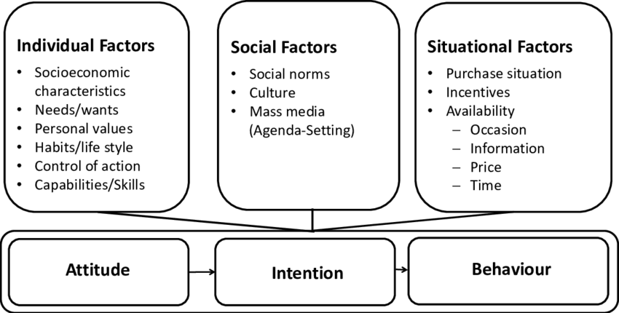
Модел за вземане на решения за устойчиво потребление: Детерминанти и мотиви

Slide 10
Какви примери можем да дадем за устойчиво потребление?
Силно устойчивото потребление е участие в екологични дейности, като потребление на възобновяеми и ефективни стоки и услуги (като ж.п транспорт, колоездене, възобновяема енергия).

Slide 11
Какви примери можем да дадем за устойчиво потребление?
Устойчивото потребление може да включва редица промени в поведението, като например по-голяма ефективност на потреблението на енергия и ресурси у дома, свеждане до минимум на отпадъците и по-екологични покупателни навици на домакинствата.

Slide 12
Задача
Как мога/можем да повлияем на тези три фактора, за да постигнем по-устойчиво бъдеще?
Вода
Енергия
Храна

Slide 13
Задача
Група 1: Изгответе система за спестяване на вода за вашия дом/фирма

Slide 14
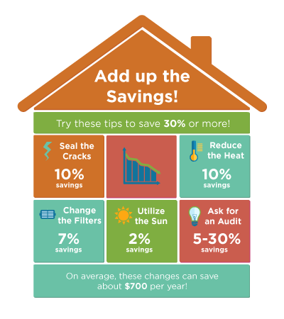
Задача
Група 1: Изгответе система за спестяване на енергия за вашия дом/фирма

Slide 15
Задача
Група 1: Изгответе система за спестяване на храна за вашия дом/фирма

Slide 16
Заключение
Що се отнася до устойчивото потребление в предприятията, ето няколко заключения, които трябва да имате предвид:
Устойчивостта трябва да бъде интегрирана във всички аспекти на бизнеса, включително създаването на продуктите, снабдяването, производството, опаковането, дистрибуцията и съображенията, свързани с края на жизнения цикъл.
Отдалечете се от традиционния линеен модел "вземи - направи - изхвърли" и възприемете принципите на кръговата икономика
Насърчавайте клиентите да правят устойчив избор, като предлагате екологични продукти и услуги
Насърчавайте културата на иновации във вашата организация. Отделяйте ресурси за научноизследователска и развойна дейност, насочена към устойчиви технологии, материали и процеси

Slide 17
Заключение
Присъединете се към индустриални партньорства или инициативи, насочени към устойчивостта. Работейки заедно, предприятията могат да се справят с постоянните предизвикателства и да стимулират промяната в цялата индустрия.
Устойчивостта е непрекъснато пътуване. Редовно оценявайте и преоценявайте инициативите си за устойчивост, учете се от успехите и неуспехите и адаптирайте стратегиите си.
Включете се в непрекъснато усъвършенстване, за да постигнете положително въздействие върху околната среда и обществото.

Slide 18
Благодарим ви!
Въпроси?

